Slide 1

по произведению Сельмы Лагерлёф «Чудесное путешествие Нильса с дикими гусями»
Подготовила: Чувашева Елена Викторовна,
Заведующая библиотекой ГБОУ г, Москвы
Лицей № 1524 (здание 2),

Slide 2
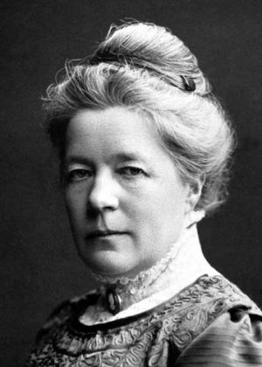

Сельма Лагерлеф
155 лет со дня рождения
Чудесное путешествие Нильса с дикими гусями
Викторина

Slide 3
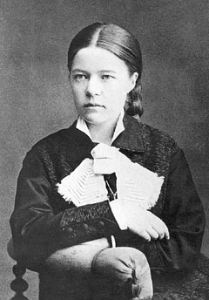
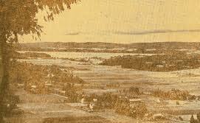
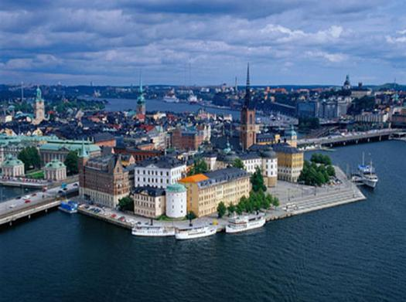
20 ноября 1858 года в самом сердце Швеции — Вермланде — в родовой усадьбе своих родителей Морбакке родилась девочка Сельма Лувиса Оттилия Лагерлеф, которую в будущем вся Швеция стала называть «наша Сельма».
Пейзаж в окресностях Морбакки
Стокгольм – столица Швеции

Slide 4




Книги, которые написала Сельма Легерлёф

Slide 5
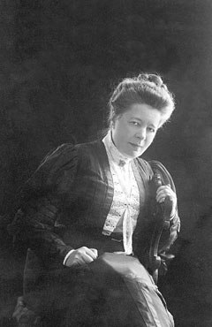
В 1904 году были написаны первые страницы книги. 24 ноября 1906 года вышел в свет первый том книги, а через год, в конце 1907 года -второй.
С самого начала Лагерлёф твердо решила «оживить» географическую карту родной страны и при этом создать веселую и развлекательную книжку.
В 1909 Сельма Лагерлёф получила Нобелевскую премию по литературе; в 1914 была избрана членом Шведской академии. Умерла Лагерлёф в своем имении Морбакка в Вермланде 16 марта 1940.

Slide 6
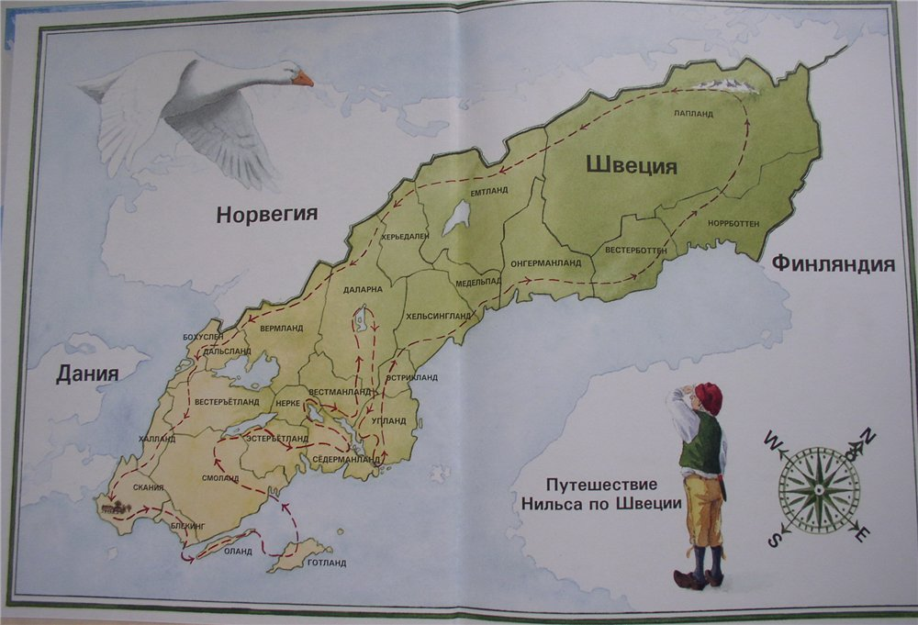

Slide 7

ВИКТОРИНА

Slide 8
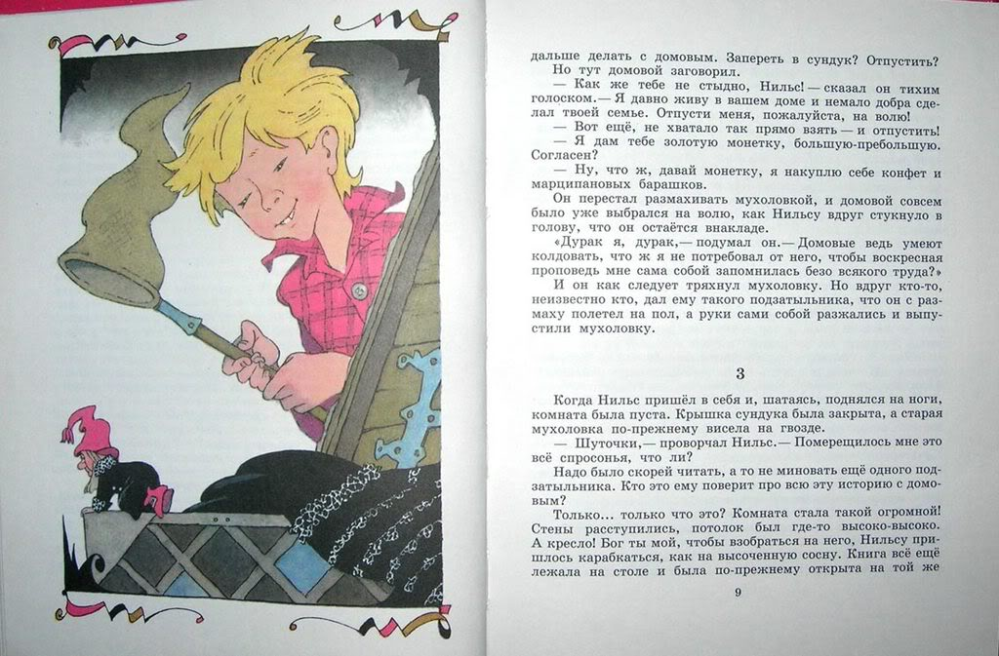
За что гном превратил Нильса в маленького человечка?
(Нильс поймал его в сачок и не хотел выпускать.)

Slide 9

Как звали предводительницу гусиной стаи, с которой путешествовал Нильс?
(Акка Кебнекайсе.)

Slide 10
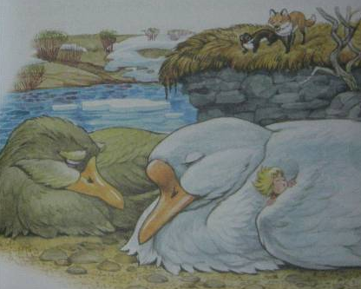
Где ночевал Нильс каждую ночь во время своего путешествия?
(Под крылом гуся Мартина.)

Slide 11
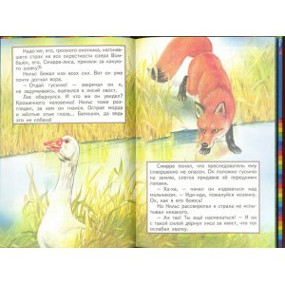
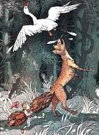
Какой первый подвиг совершил Нильс?
(Спас гуся от лиса)

Slide 12
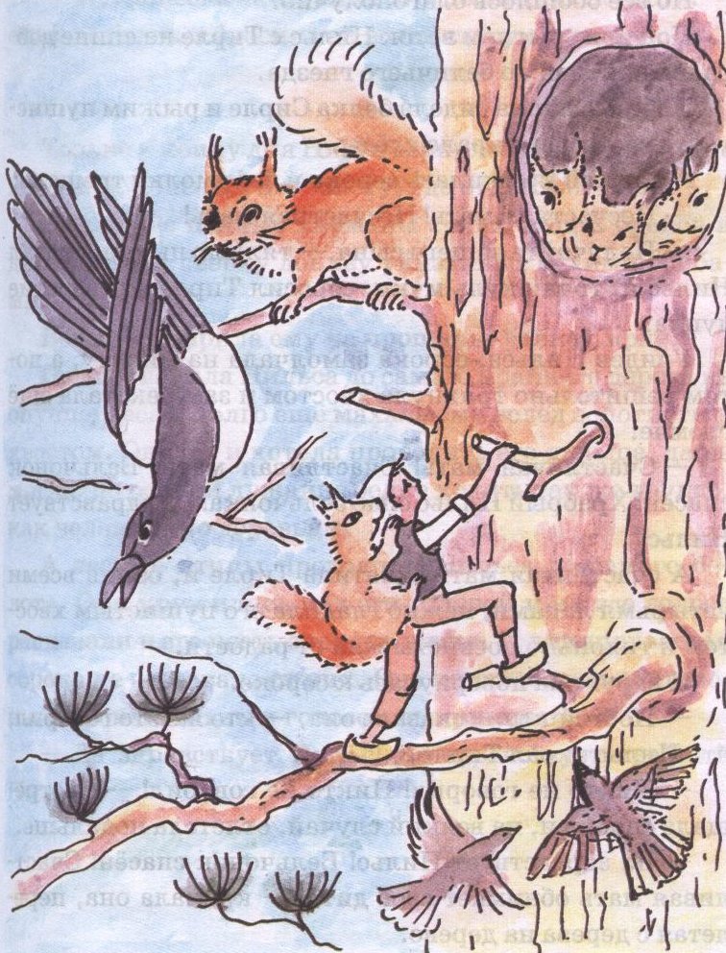
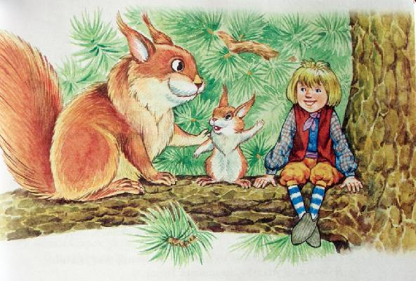
Чем помог Нильс белке Сирле?
(Поднял в дупло бельчонка Тирле)

Slide 13
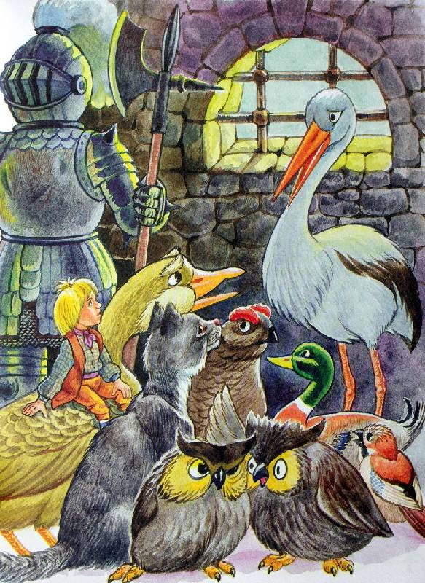
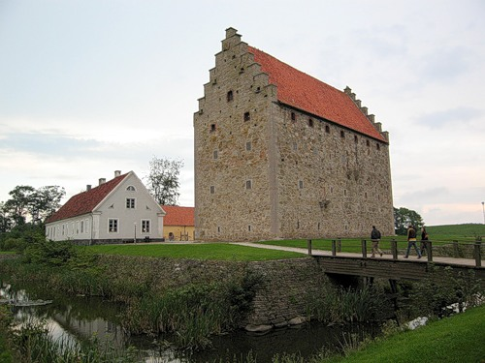
Кто жил в Глиммингенском замке?
(Совы, дикая кошка, аисты, летучие мыши и филин.)

Slide 14
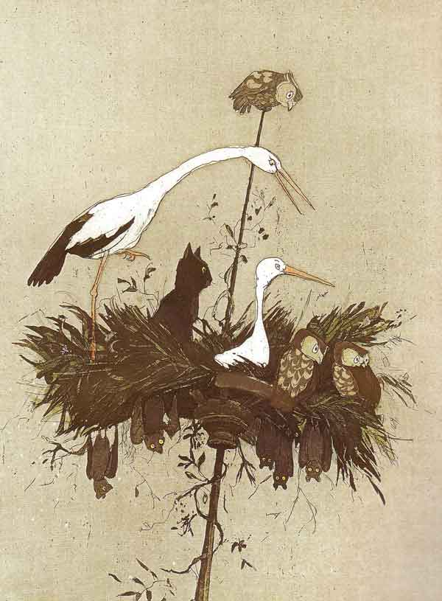
Из чего было сделано гнездо аиста Эрменриха?
(Из старого колеса от телеги, прутьев, дерна, мха, пуха.)

Slide 15
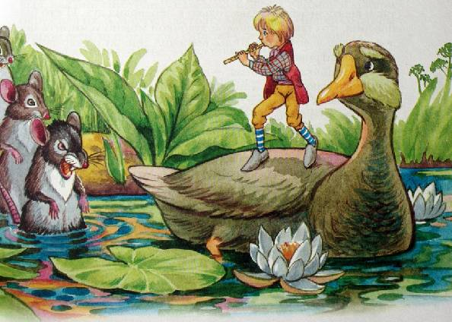
С помощью какого предмета Нильс победил крыс?
(С помощью волшебной дудочки.)

Slide 16
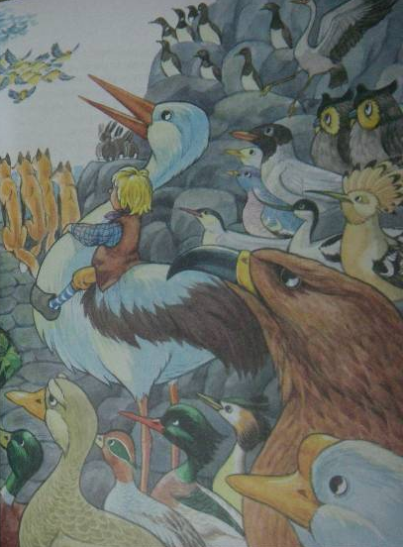
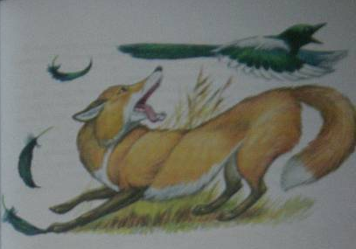
Как был наказан лис Смирре за нарушение мира на горе Кулаберг?
(Он был изгнан из своей стаи.)

Slide 17
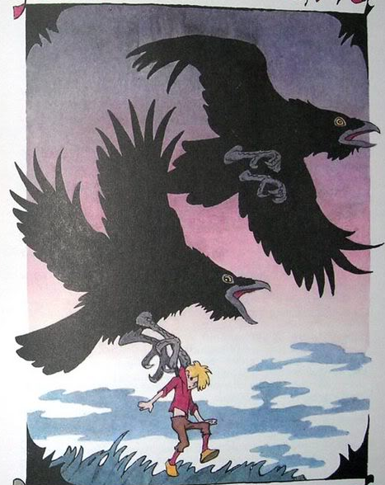
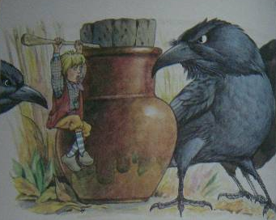
Зачем вороны похитили Нильса?
(Чтобы он помог им открыть
кувшин с серебром.)

Slide 18
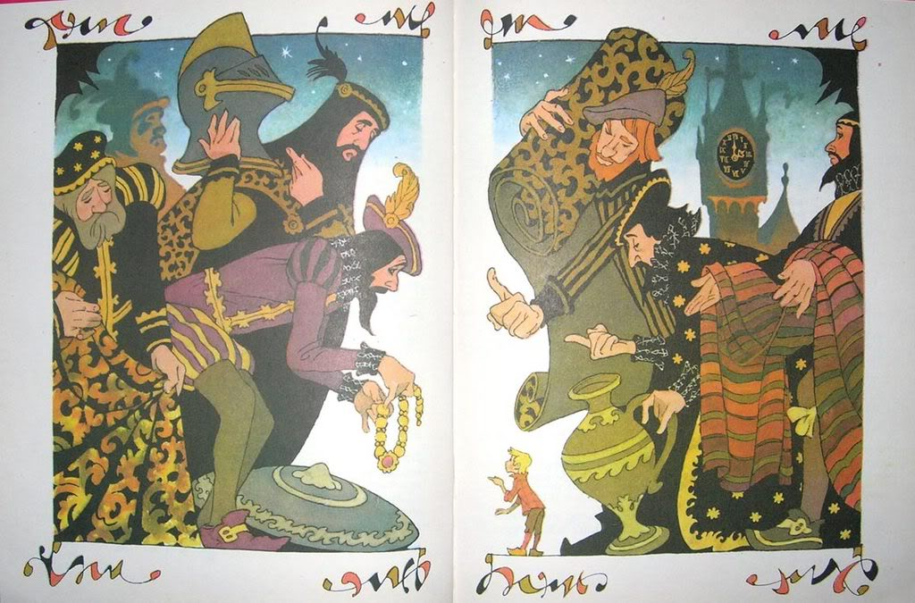
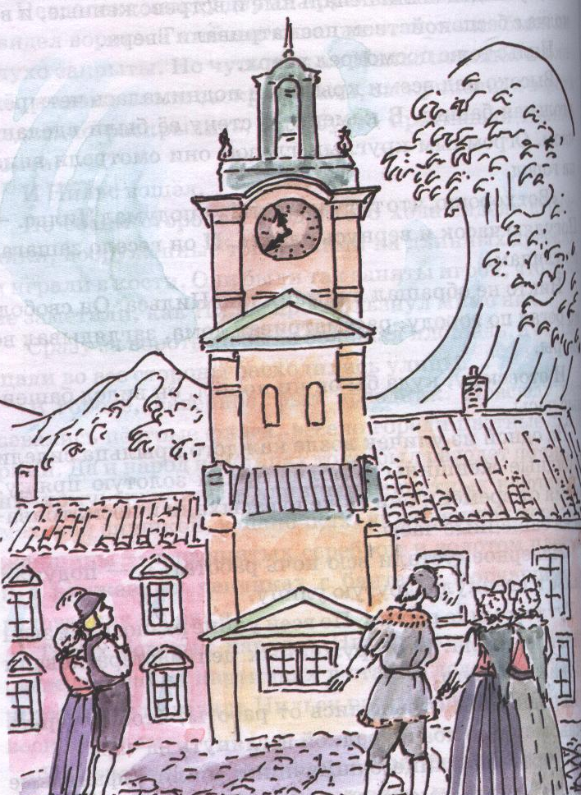
Почему морской царь затопил город Винетту?
(Жители города убивали моряков, морских животных и птиц, топили корабли, чтобы никто в мире не знал, где находится богатый город Винетта.)

Slide 19
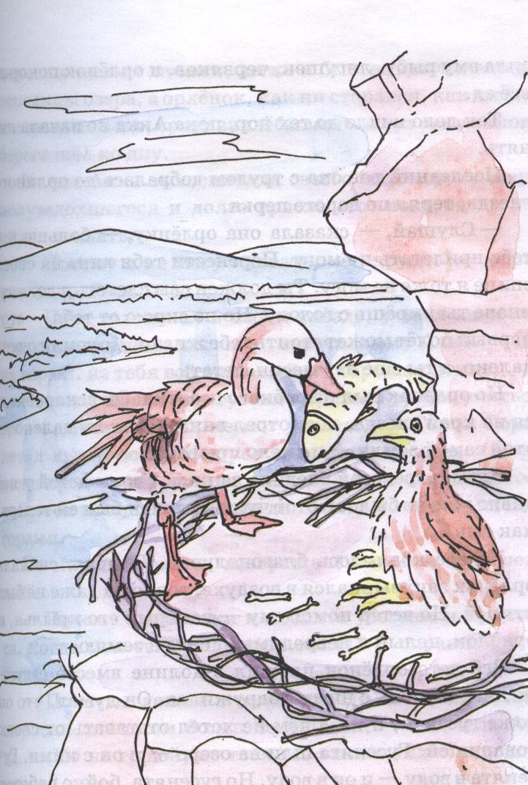
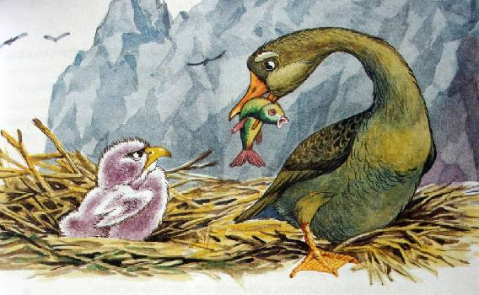
Почему орел Горго не охотился на гусей из стаи Акки?
(Она его воспитала, была ему как, мать)

Slide 20
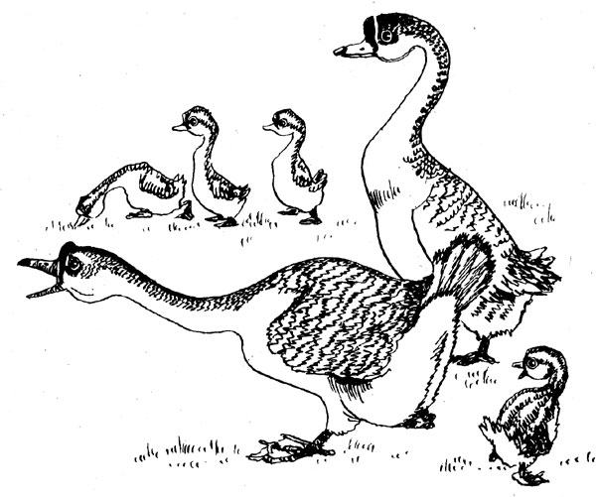
Как звали птенцов Марты и Мартина?
(Юкси, Какси, Кольме, Нелье, Вийси)

Slide 21
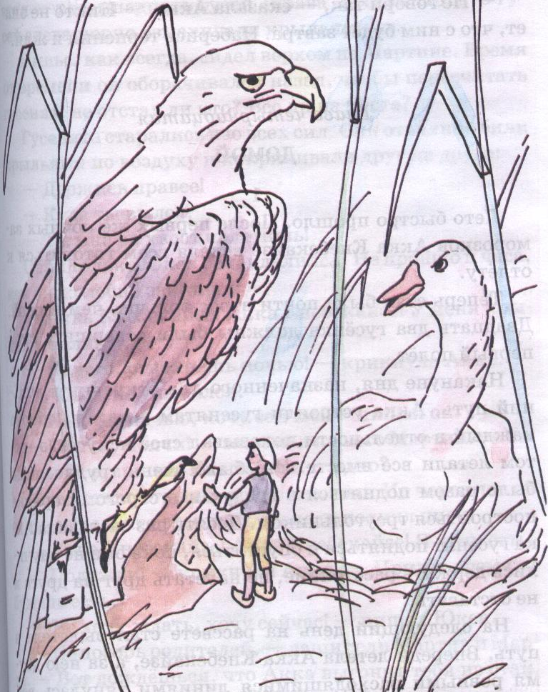
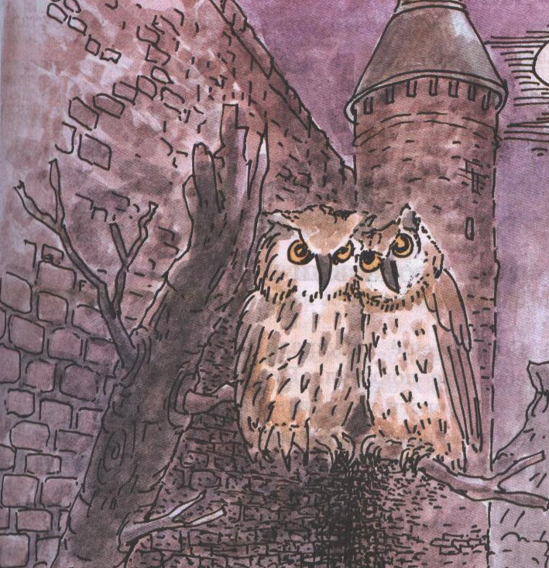
Кто помог Нильсу узнать тайну его превращения в нормального человека?
(Орел Горго узнал у сов из Глимингенского замка)

Slide 22
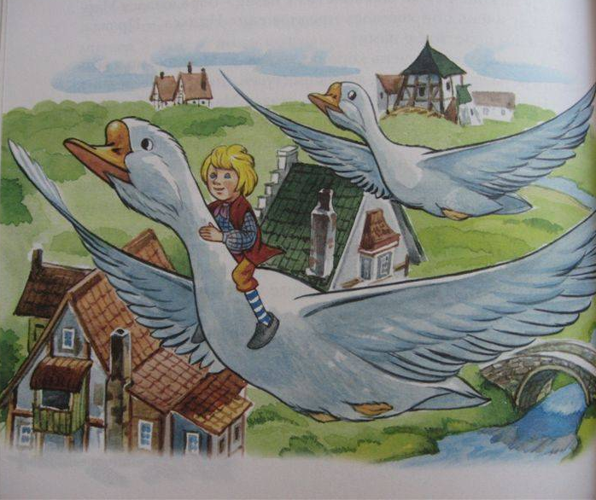
Что должен был сделать Нильс, чтобы из гнома превратиться в человека?
(Найти существо, которое захочет остаться маленьким на всю жизнь)

Slide 23
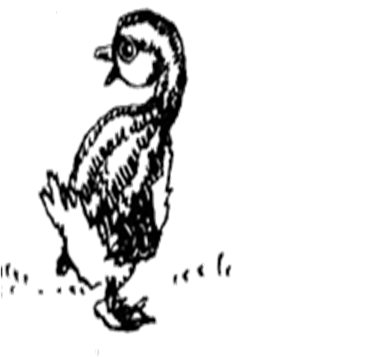
Кто из гусят из-за своего упрямства остался маленьким на всю жизнь?
(Юкси)

Slide 24
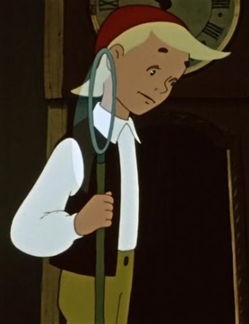
Назовите фамилию Нильса.
(Хольгерссон)

Slide 25
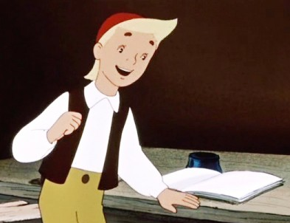
Сколько лет было Нильсу?
(12 лет)

Slide 26
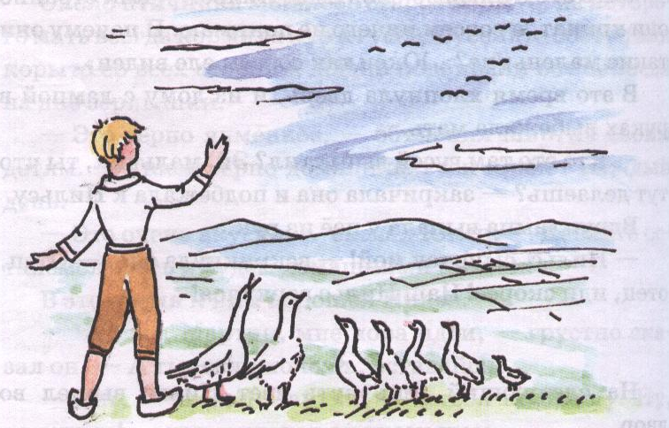
Чему научился Нильс во время путешествия?
(Понимать природу, чувствовать ее красоту, радоваться ветру, солнцу, морским брызгам, слышать голоса леса, шелест трав, шорох листвы. Узнал историю своей страны. Научился никого не бояться, но остерегаться. Научился дружить)

Slide 27
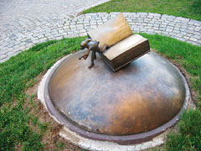
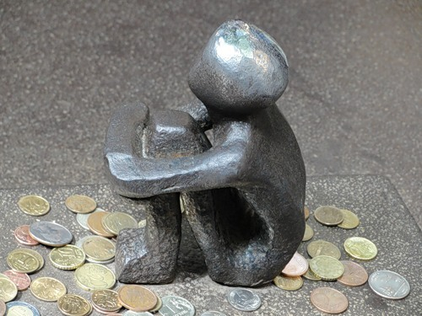
Вначале Нильс лишь старается быть добрым к животным и птицам, ведь они волею судьбы оказались его единственной опорой и защитой.
Полюбив птиц и животных, став их защитником и спасителем, Нильс полюбил и людей.
В конце книги Нильс возвращается домой и - главное чудо — становится человеком в самом высоком смысле этого слова.
В России первый перевод книги был сделан в 1908 году, но оказался неудачным. Пересказ книги, доступный для детей, был осуществлен в 1940 году 3. М. Задунайской и А. И. Любарской.
Он неоднократно, с большими или меньшими сокращениями, переиздавался, именно по нему снят мультфильм, озвученный замечательными советскими актерами.

Slide 28


Slide 29
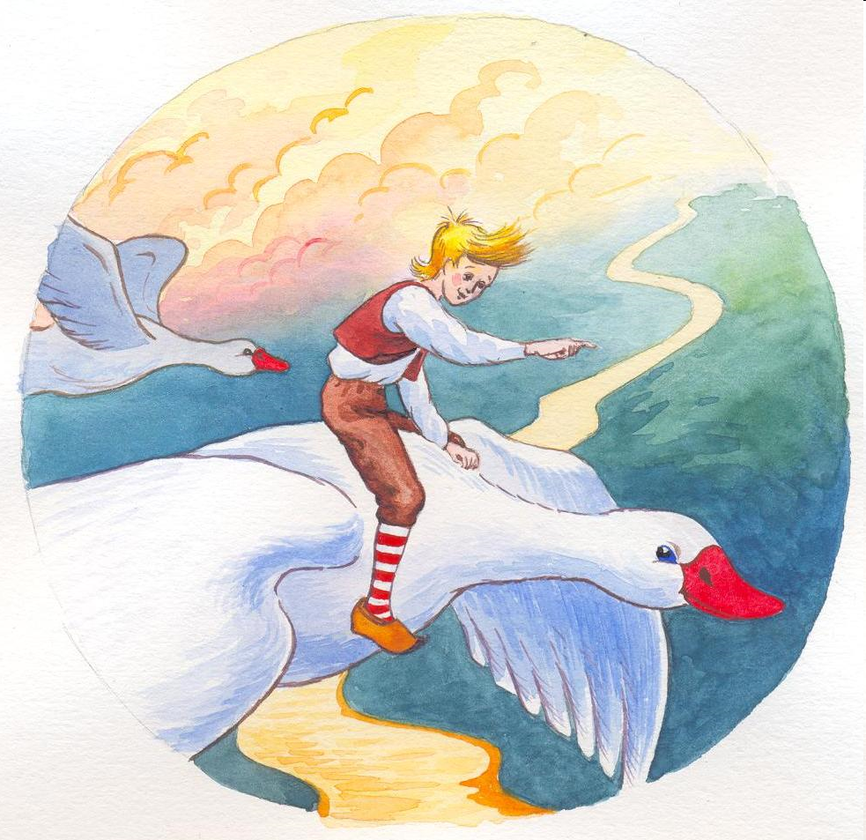
"Птичий кроссворд"

Slide 30
Источники:
http://lazzy.ru/detail/497.html
http:// deti-online.com
www.staroeradio.ru
www.prowriterslab.com
www.royallib.ru
www.manwb.ru
ru.wikipedia.org
www.labirint.ru
www.livelib.ru
www.mulplys.at.ua
www.gantenbain.beon.ru
www.babyblog.ru
www.fairyroom.ru
www.read.ru
www.5razvorotov.livejournal.com

